Slide 1
Zátěžové testy
Wingate test
Conconi test
W170
Jan Horáček

Slide 2
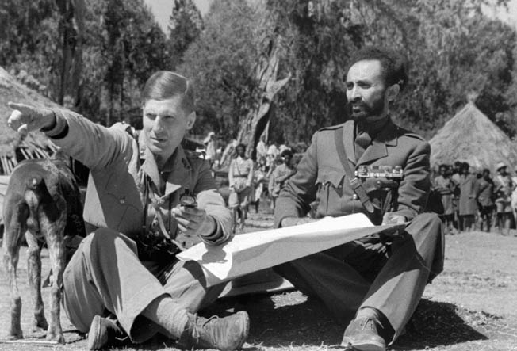
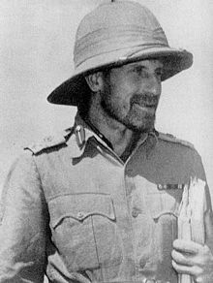
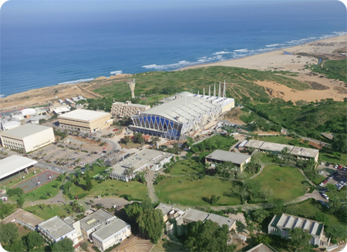
Wingate test – anaerobní též znám jako Wingate anaerobic test (WAnT)
Cummingův test - spočívá ve šlapání na bicyklovém ergometru s maximální rychlostí a nastaveným odporem (podle hmotnosti) po dobu 30 sekund, počítá se počet otáček v nejrychlejším 5 sekundovém úseku
Wingate Institute (Orde Wingate Institute for Physical Education and Sports) byl založen v roce 1957 a pojmenován po gen. Orde Wingate. Slouží jako základna mnoha izraelských sportovních týmů a vojenské výcvikové středisko. Gen. Orde Wingate byl britský důstojník přidělený v roce 1936 do britské mandatorní Pelestiny. Podporoval Sionismus. Založil malé bojové skupiny Židovských komand a pomohl tam potlačit Arabské revoluční snahy. Zakladatel a první vůdce Special Night Squads (jejichž členem byt například i Moshe Dyan nebo Yigal Allon), jejichž praktiky, jakkoli efektivní však nebyly vždy eticky obhajitelné. SNS byli prakticky palestinskou obdobou Ghurků či Black and Tans v Severním Irsku
Anaerobní test vyvinutý v 70. letech na Wingate Institute v Israeli.
Vychází z Cummingova testu
Měří maximální anaerobní výkon, index únavy, potažmo anaerobní kapacitu
Tyto hodnoty jsou důležitými faktory u rychlých sportů s maximálním energetickým výdejem, jako například sprint na 100 m.
Sestává z:
5 min. nízkoodporové zahřívací fáze se dvěma nebo třemi 15 s „sprinty“ pro vyzkoušení „nanečisto“
Minutový odpočinek
Pětisekundový odpočet s rozšlapáním na co největší rychlost
30 sec šlapání maximální rychlostí s konstantním odporem 7,5 Nm/kg
Cool-down fáze
Varianty Wingate testu:
60 s Wingate test
120 s Wingte test – pro plné vyčerpání laktátového a alaktátového energetického systému
Počet opakování testu při jednom testování.
Zátěž 5.3, 6.7, 8.0, ale i 9.8 Nm/kg v závislosti na věku testovaného
http://warfarehistorynetwork.com/daily/wwii/orde-wingate-and-his-chindits-pioneered-guerrilla-warfare/
https://en.wikipedia.org/wiki/Orde_Wingate
http://www.wingate.org.il/Index.asp?CategoryID=478&ArticleID=661

Slide 3
Wingate test – anaerobní též znám jako Wingate anaerobic test WAnT
Video
Prováděn na:
byciklovém ergometru
Klikovém ergometru
Počítané hodnoty:
Maximální výkon
Ideálně měřený v prvních 5 s. jako
Maximální výkon na kg hmotnosti
Index únavy – procentuální ztráta výkonu v průběhu testu
Anaerobní kapacita – celková práce odvedená v průběhu testu
Možné vlivy:
Použití rozdílných ergometrů
Vliv cirkadiálního rytmu (vyšší výkon v pozdním odpoledni než brzo ráno) (Lericollais, 2010)
Emocionální motivace (Bar-Or, 1987)
15 minutová zahřívací fáze zvyšuje o 7% průměrný výkon, zatímco na maximální výkon nemá žádný dopad (Inbar, 1975)
https://www.mtb-mag.com/espressioni-di-forza-in-mtb-parte-2-che-tipo-di-biker-sono/
Lericollais, R; Gauthier, A; Bessot, N; Davenne, D (2010). "Diurnal evolution of cycling biomechanical parameters during a 60-s Wingate test". Scandinavian Journal of Medicine and Science in Sports. 21: 1–9. doi:10.1111/j.1600-0838.2010.01172.x
Bar-Or, O (1987). "The Wingate anaerobic test: An update on methodology, reliability and validity". Sports Medicine. 4: 381–394. doi:10.2165/00007256-198704060-00001
Inbar, O; Bar-Or, O (1975). "The effects of intermittent warm-up on 7-9 year-old boys". European Journal of Applied Physiology. 34: 81–89. doi:10.1007/bf00999919

Slide 4
Wingate test – anaerobní též znám jako Wingate anaerobic test WAnT
 | Muži | Ženy
percentil | W/Kg | W/Kg
10 | 10.89 | 9.02
20 | 10.39 | 8.83
30 | 10.20 | 8.53
40 | 9.80 | 8.14
50 | 9.22 | 7.65
60 | 8.92 | 6.96
70 | 8.53 | 6.86
80 | 8.24 | 6.57
90 | 7.06 | 5.98
 | Muži | Ženy
percentil | W | W
10 | 822 | 560
20 | 777 | 527
30 | 757 | 505
40 | 721 | 480
50 | 689 | 449
60 | 671 | 432
70 | 656 | 399
80 | 618 | 376
90 | 570 | 353
(Heller, 1999)
(Maud and Shultz, 1998)
MAUD, P.J. and SHULTZ, B.B. (1998) Norms for the Wingate anaerobic test with comparison to another similar test. Res Q Exerc Sport, 60 (2), p. 144-151.
Heller, J. (1999): Stanovení anaerobní zdatnosti Wingate testem: Srovnání výsledků u různých skupin populace. In: International Conference Movement and Health. Olomouc

Slide 5
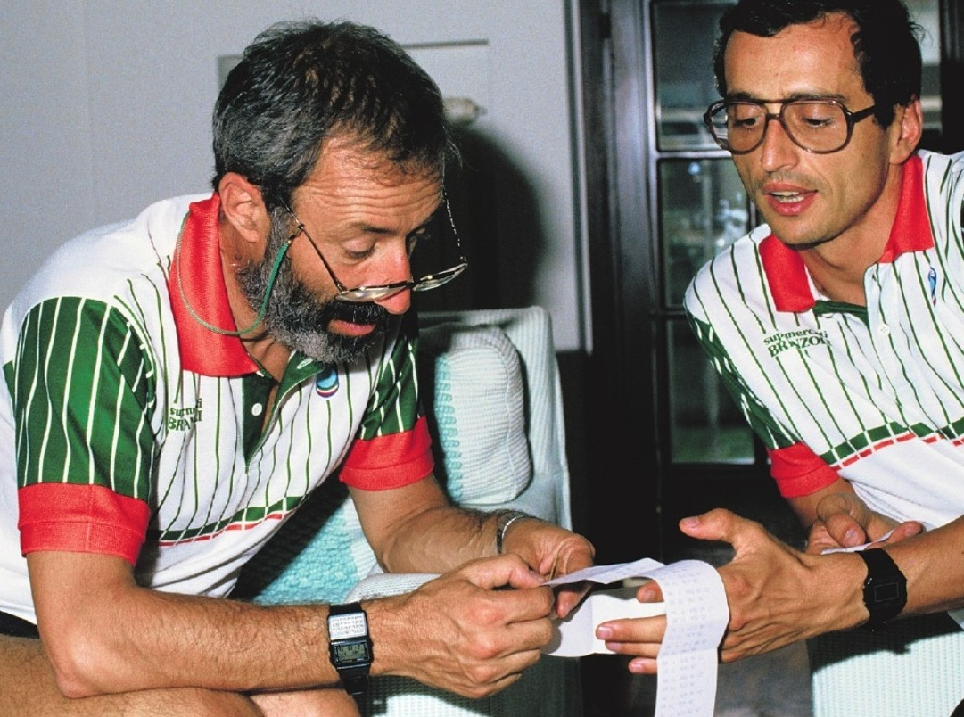
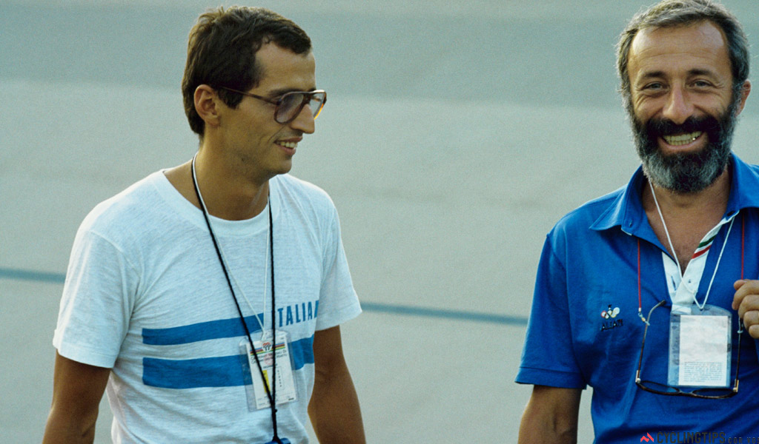
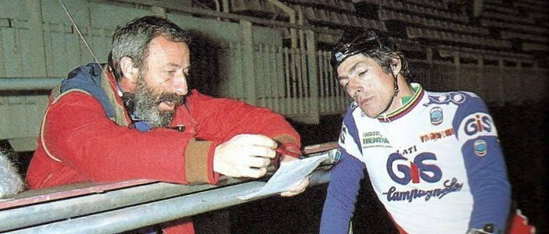
Conconi test též znám jako ramp test
Francesco Conconi (* 1935 Como, Itálie) Sportovní lékař a vědec. Profesor na Univerzitě ve Ferraře, vedoucí Biomedicínského výzkumného sportovního centra. Znám pro svůj výzkum v oblasti dopingu (jak jeho odhalování, tak možnosti aplikace bez pozitivních testů v polovině 90. let – EPO. Bral peníze od Olympijské federace na výzkum odhalování EPO i od cyklistů za podávání EPO) a anaerobního prahu. Taktéž znám pro přípravu Francesca Mosera na World Hour Record v roce 1984.
World Hour Record WHR x Best human effort BHE
in 1984 by Francesco Moser 51.1 km (později překlasifikováno na BHE pro použití moderních technologií.)
Před změnou pravidel držitelem WHR Ondřej Sosenka s časem 49.7 km
Dnes Bradley Wiggins 54.5 km a
Evelyne Stevens 47.9 km
Přísné požadavky nejenom na kolo.
Lance Armstrong – (poté, co přišel o všech svých 7 titulů z Tour de France z let 1999-2005, vítězi se kupodivu nestali další cyklisti v pořadí. Tipnete si proč? ;-) ) spolupracoval s Michelem Ferrarim (taktéž EPO – hormon kůry ledvin, stimulovaný testosteronem). To je žák a spolupracovník Francesca Conconiho právě ve výše zmíněném institutu. Sportovní lékař významných cyklistů a biatlonistů. Vynálezce hodnoty VAM – průměrná rychlost stoupání
Conconiho test je teréním testem, kterým lze částečně nahradit spiroergometrické vyšetření pro určení anaerobního prahu (ANP).
Test je založen na lineární závislosti vyjádřené mezi rychlostí pohybu (na ose x) a velikostí srdeční frekvence (osa y) až do určité hodnoty, kdy dojde k odklonu křivky od lineární závislosti. V tomto bodě je dosaženo cirkulačního/anaerobního prahu. Aerobní práh lze dopočítat jako ANP -15%.
1993 Conconi informuje člena mezinárodní Olympijské federace, že použil EPO při léčbě, ale následně ho nebyl schopný odhalit!
2000 Conconi z procesních důvodů neusvědčen z podávání EPO v letech 1993-95 ale shledán „morálně vinným“
2004 Ferrari odsouzen na rok d vězení za podvádění ve sportu a zneužití postavení lékaře – Armstrong k tomu poznamenal, že „.. Byl jsem zklamán…že dlouholetý přítel Dr. Ferrari.. Který mě ani týmu nikdy nedoporučil ani nepředepsal… Proto, jelikož je znám můj postoj k NULOVÉ toleranci pro kohokoli usvědčeného z dopování… pozastavuji spoluráci…“ (2006 zproštěn viny pro neexistující důkazy)
2012 Ferrari oficiálně zakázáno působení v profesionálním sportu – protestuje prohlášením o Armstrongovi „Buď byl čistý – a dle mého názou čistý byl, jak sám říká – nebo nebyly testy dostatečně silné…“
2013 – Lance Armstrong přiznává dopování Dr. Ferrari prohlašuje, že sportovec může dosáhnout stejných krevních hodnot „tréningem postoje“
2014 – International Biatlon Union zahajuje vyšetřování, jestli viceprezident Gottlieb Taschler pomáhal vému synovi Danielovi sehnat dopovací látky od Dr. Ferriho… :D
http://enricovivian.blogspot.cz/2016/05/lo-sport-del-doping-selfie-col-prof.html
https://alchetron.com/Francesco-Conconi-470795-W
https://cyclingtips.com/news/ferrari-handed-18-month-prison-sentence-will-appeal/

Slide 6
CONCONI TEST TÉŽ ZNÁM JAKO RAMP TEST
Testovaná osoba absolvuje test na běžeckém pásu. Každých 200 m se zvyšuje rychlost běhu o 1 km/hod. Počáteční rychlost se stanovuje dle trénovanosti jedince. Analogicky lze test provádět i na bicyklovém ergometru. Zátěž a její zvyšování musí být kontinuální s minimálně osmi zvýšeními až do zlomu křivky. Ideální počet bodů je však dvacet.
Novotný, 2006
VIDEO
Prof. Conconi provádí svůj test

Slide 7
W170 – aerobní též znám jako Physical Work Capacity-170 (PWC170)
Nejenom u starších pacientů možno využít i W160, W150, W130 a jiné.
Aerobní test na zjištění výkonu na tepové hladině 170 tepů/minutu.
Jeden z nejstarších submaximálních testů stanovujících tělesnou zdatnost,
Vhodný pro měření adaptace oběhového systému na aerobní zátěž.
Vysoké hodnoty poukazují na vysoký stupeň adaptace, nízké naopak nejenom na nízký stupeň adaptace, ale například i na přetrvávající únavu, nebo na onemocnění.
U běžné populace silná korelace mezi hodnotami W 170 a aerobní kapacitou (VO max). SF 170 tep/min je přibližnou hodnotou, při které se u mladého zdravého jedince nalézá anaerobní práh.
Sestává z:
nízkoodporové zahřívací fáze
Nepovinný odpočinek nejenom po zahřívací fázi, ale i po každé z následujících fází.
3 stupně po třech minutách s různým stoupajícím zatížením (například 1-2-3 W/kg). Každý stupeň 4-6 min. pro dosažení setrvalého stavu. SF měříme na konci každé fáze.
intenzita zatížení [W] by měla být taková, aby SF byla : - na konci 1. stupně asi 120–140 tep/min - na konci 2. stupně asi 140–160 tep/min
Cool-down fáze
Prováděn na:
Bicyklovém ergometru
Klikovém ergometru
Veslařský ergometr
Ale i jiné..
Výkon na hladině 170 tepů
Stanovení W170 extrapolací (Heller, 2005)
Heller, J. (2005). Laboratory Manual forHuman and Exercise Physiology. Charales Univeristy in Prague: The Karolinum Press.

Slide 8
W170 – aerobní též znám jako Physical Work Capacity-170 (PWC170)
Výsledný výkon je závislý i na frekvenci šlapání, která by měla být udržována v rozsahu ± 5 otáček/min. Optimální frekvence pro netrénované je 60 ot/min (tedy 55–65), pro trénované vyšší (až 85–95). Čím vyšší zátěž, tím je potřeba vyšší frekvence otáček.
Test W170 se může použít i pro odhad VO2max:
1) Provedeme standardně test, ale neextrapolujeme výkon při SF 170, ale při hodnotě SFmax, kterou vypočítáme (220-věk)
2) Zjištěný výkon se dosadí do vzorce (Bunc, 1989): VO2max (ml/min) = × [W] + 411 - Dá se užít pro výkony mezi 100 až 400 W, s chybou méně jak 10 %.
BUNC, V. Zdravotně orientovaná zdatnost a možnost její kultivace na základní škole. Těl. Vých. Sport Mlád., 1998.

Slide 9
W170 – aerobní též znám jako Physical Work Capacity-170 (PWC170)
Parametr | nebojové jednotky (n= 5964) | bojové jednotky (n=303) | elitní jednotky (n = 35)
věk (roky) | 25,8 | 28,1 | 28,9
hmotnost (kg) | 80,1 | 83 | 81,7
BMI | 24,9 | 26 | 25,5
tuk % | 13,5 | 14,5 | 14,8
svalstvo % | 40,3 | 40,7 | 39,1
systolický tlak (mmHg) | 135 | 143 | 138
diastolický tlak (mmHg) | 75,2 | 78,6 | 74,2
W170 (W) | 240 | 237 | 255
W170/Kg (W/kg) | 3,02 | 2,88 | 3,13
uklidnění Tf 2. minuta (%) | 79,8 | 81,2 | 80,5
(Soumar, 2010)
Povolání | n
■ vojenská základní služba | 2181
- Hradní stráž | 38
- strážní jednotky | 443
- bojové jednotky | 758
-jiné | 942
■ profesionální vojáci | 4034
- Ministerstvo obrany | 611
- štáby | 836
- bojové jednotky | 1053
- piloti | 82
- jiné | 1452
■ voják v základním výcviku | 2376
celkem | 8591
(Heller, 2005)
Funkční vyšetření u mužů
Funkční zdatnost | W170/kg | W max/kg
Výborná | 3,26- více | 4,80- více
Průměrná | 2,61- 3,25 | 4,30- 4,70
Nedostatečná | méně- 2,60 | méně- 2,20
Funkční vyšetření u žen
Funkční zdatnost | W170/kg | Wmax/kg
Výborná | 2,61- více | 3,90- více
Průměrná | 1,96-2,60 | 3,30- 3,80
Nedostatečná | méně- 1,95 | méně- 3,20
(Kryl, 1990)
SOUMAR, Libor, OBERMAN, Čestmír, Dlouhodobé monitorování aktuálního tělesného stavu populace s důrazem na příslušníky Armády České republiky, Vojenské rozhledy, 2010, roč. 19 (51), č. 4, s. 174–189, ISSN 1210-3292
KRYL, L. a kol. Praktikum z tělovýchovného lékařství. Praha : SPN, 1990
Heller, J. (2005). Laboratory Manual forHuman and Exercise Physiology. Charales Univeristy in Prague: The Karolinum Press.

